Slide 1
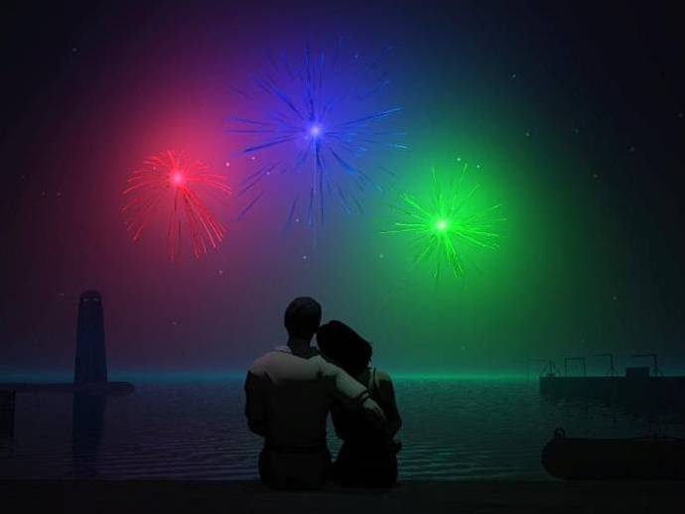


NO ME VUELVO A ENAMORAR
JULIO IGLESIAS
José Luis

Slide 2



Slide 3
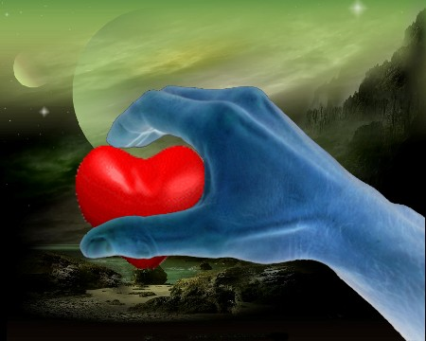

Slide 4


Slide 5
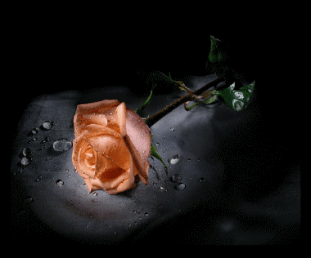


Slide 6

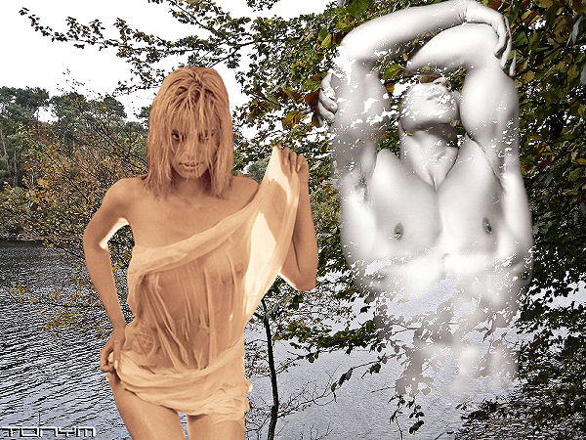


Notes:
6

Slide 7
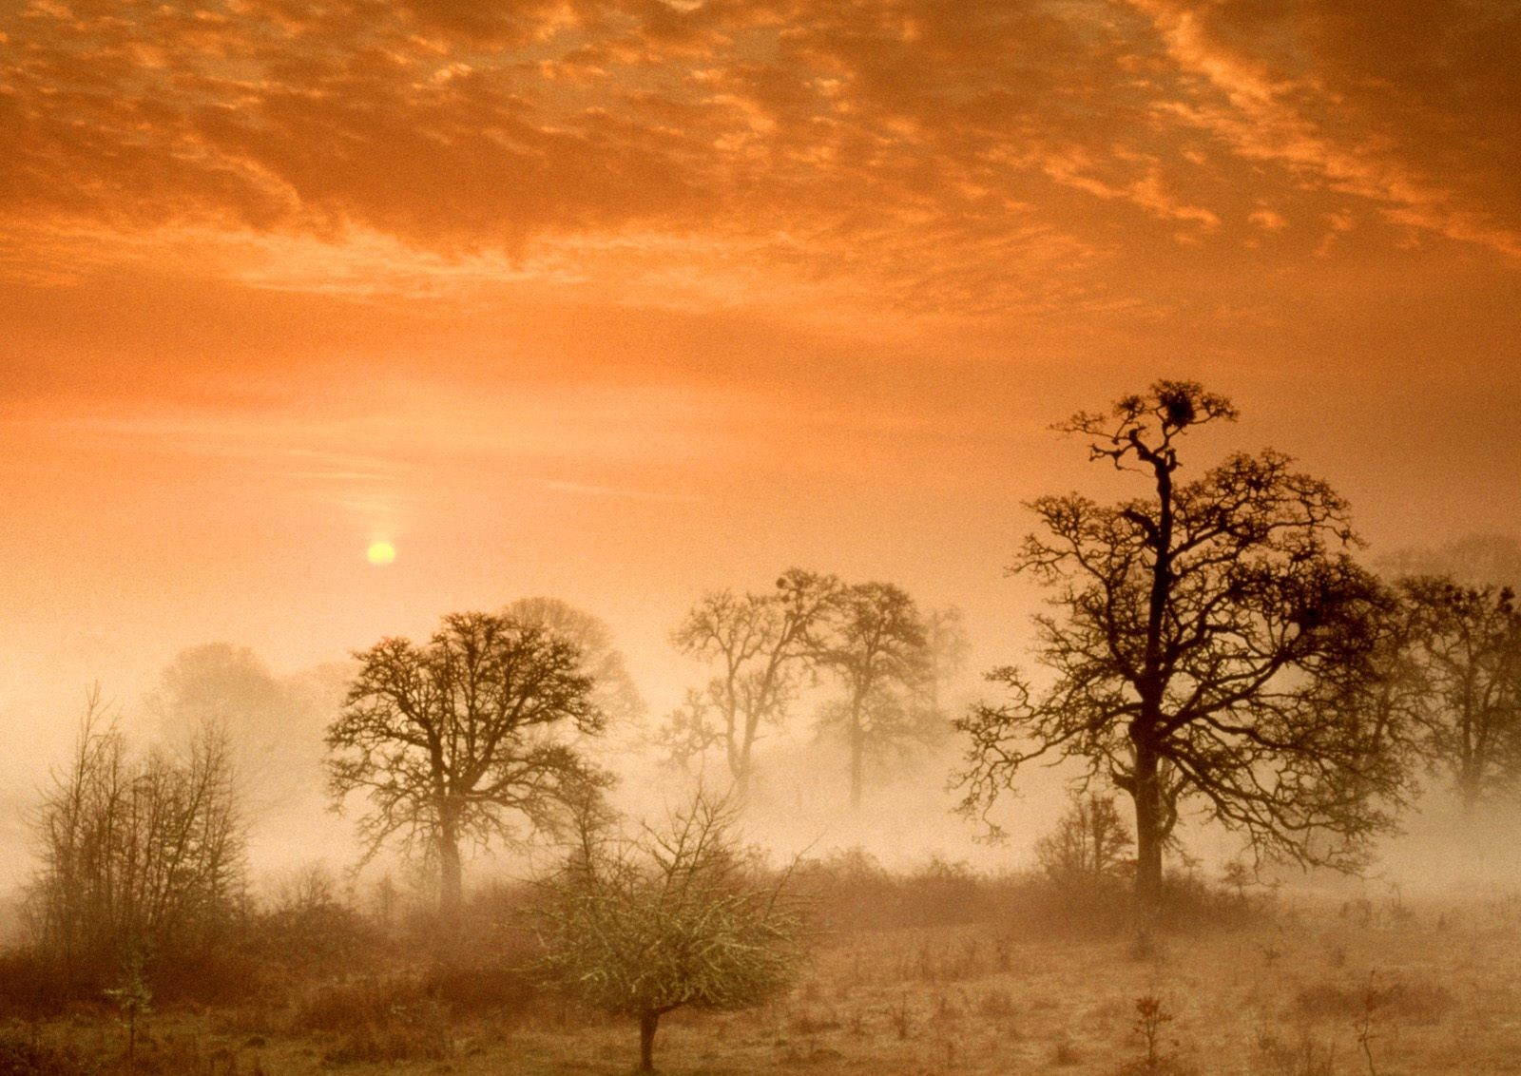


Slide 8



Slide 9
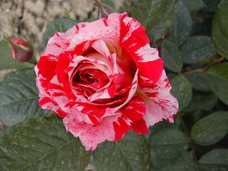


Notes:
Aunque me falte el recuerdo
Autora : Amanda Hurtado

Slide 10
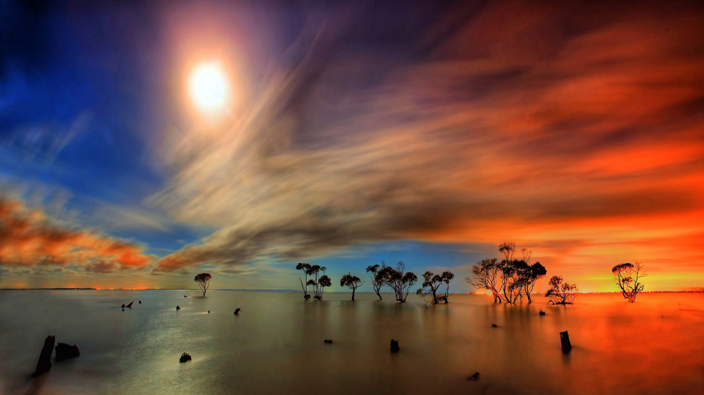


Slide 11


Slide 12
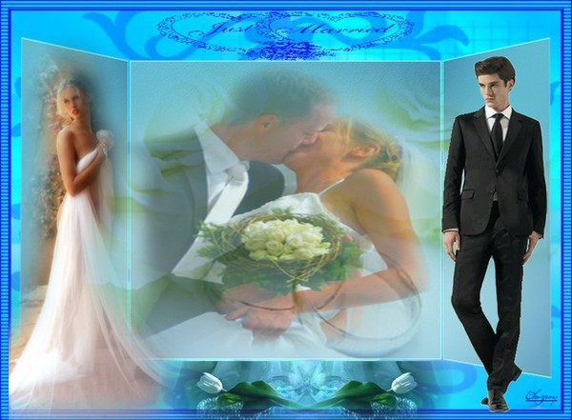


Slide 13


Slide 14


Slide 15


Slide 16

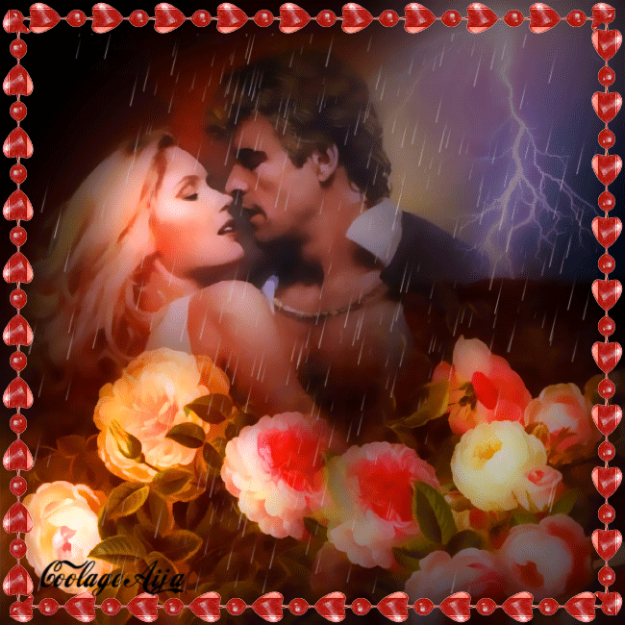


Slide 17

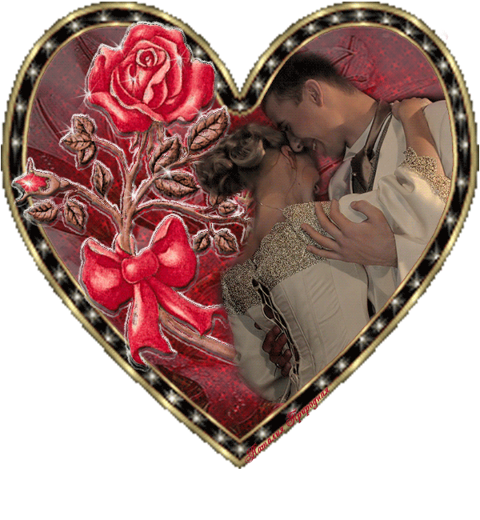

Slide 18


Slide 19

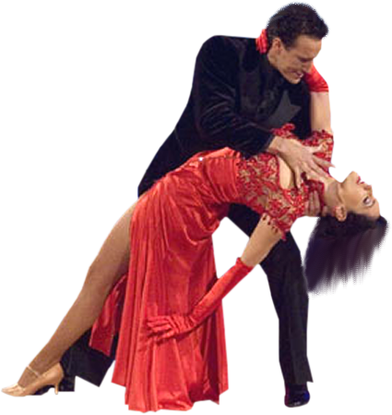

Slide 20

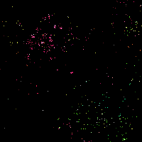

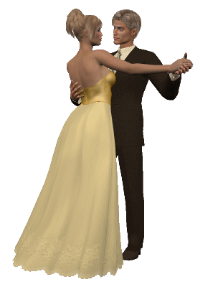

Slide 21

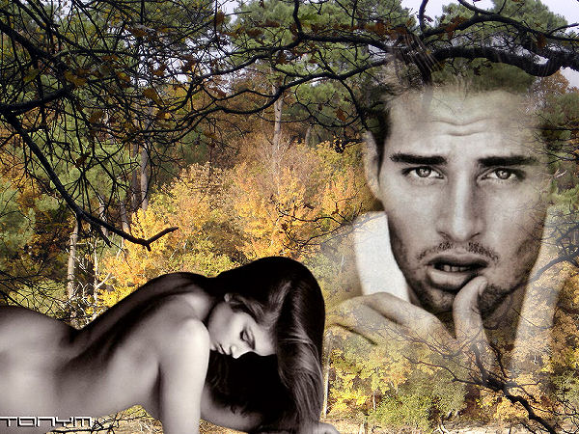
Notes:
21

Slide 22



Slide 23


Slide 24


Slide 25
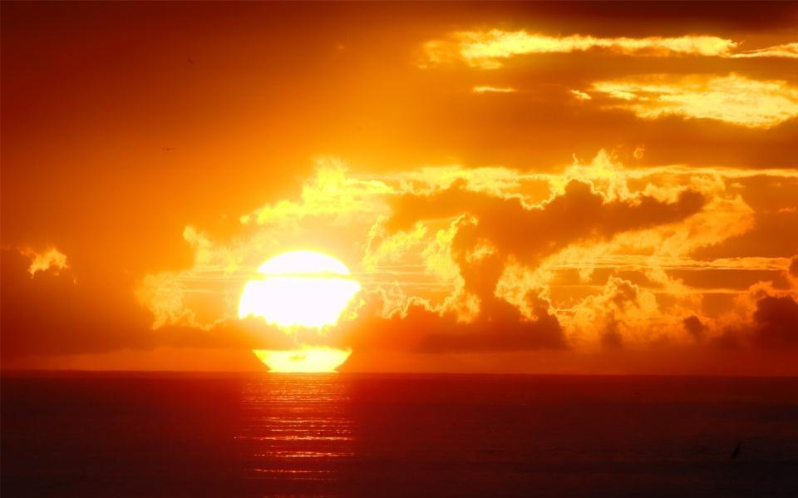
UN FUERTE ABRAZO
QUE TENGAS UN
BUEN DIA
José Luis

Slide 26




Accede a la sección que desees desde aquí:
PPS Exclusivos
Dedicatorias | Fechas Especiales | Graciosos | Historia y arte | Lugares | Musicales
Naturaleza y Ciencias | Política | Reflexión | Religiosos | Románticos | Salud
Si deseas recibir pps periódicamente en tu correo electrónico subscríbete aquí:

